Slide 1

DEMOGRAFÍA DE EUSKADI:
ANÁLISIS DE PARÁMETROS
BÁSICOS y EVOLUCIÓN RECIENTE

Slide 2


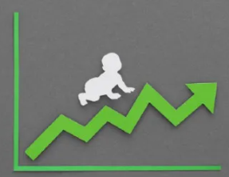

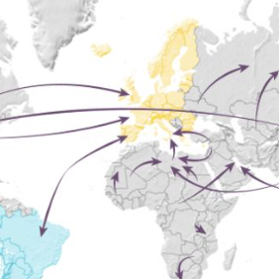
1. OBJETIVOS DEL PROYECTO Y ASPECTOS A ANALIZAR
Principal objetivo del proyecto: llevar a cabo una aproximación a la evolución reciente de la estructura poblacional de Euskadi
Se han producido importantes cambios en la estructura, composición y dinámicas poblacionales de Euskadi, que obligan a analizar:
Movimiento natural de la población: evolución en número de nacimientos y defunciones en las últimas décadas, prestando especial atención a las dinámicas relacionadas con la natalidad (nacimientos, fecundidad).
Tamaño poblacional. Número de residentes por edad y sexo en Euskadi y evolución en las últimas décadas
Movimientos migratorios: valoración del impacto que la entrada de población extranjera está teniendo en la estructura de población de Euskadi, prestando especial atención a las diferencias en el comportamiento en relación con la natalidad.
DEMOGRAFÍA DE EUSKADI: ANÁLISIS DE PARÁMETROS BÁSICOS y EVOLUCIÓN RECIENTE

Slide 3


2. METODOLOGÍA
DOS FUENTES
DE INFORMACIÓN:
- Estadística Continua de Población (población a 1 de enero de cada año)
- Estadística de Nacimientos
- Indicadores de Natalidad
- Indicadores de Fecundidad
- Estadística de Defunciones
- Estadística de movimientos migratorios
- Microdatos de la estadística de nacimientos
FASES DEL ANÁLISIS:
1. DESCARGA DE DATOS A SOPORTE EXCEL (MANUALMENTE Y ATRAVÉS DE LA API DEL INE), Y CONVERSIÓN A CSV
2. DEPURACIÓN Y LIMPIEZA DE LOS DATOS NULOS EN EL DATASET,
3. Y PROCESAMIENTO/ANÁLISIS DE LOS DATOS UTILIZANDO PYTHON Y LAS LIBRERIAS PANDAS, MATPLOTLIB Y SEABORN
DEMOGRAFÍA DE EUSKADI: ANÁLISIS DE PARÁMETROS BÁSICOS y EVOLUCIÓN RECIENTE

Slide 4
3. HIPÓTESIS A CONTRASTAR
DEMOGRAFÍA DE EUSKADI: ANÁLISIS DE PARÁMETROS BÁSICOS y EVOLUCIÓN RECIENTE

Slide 5
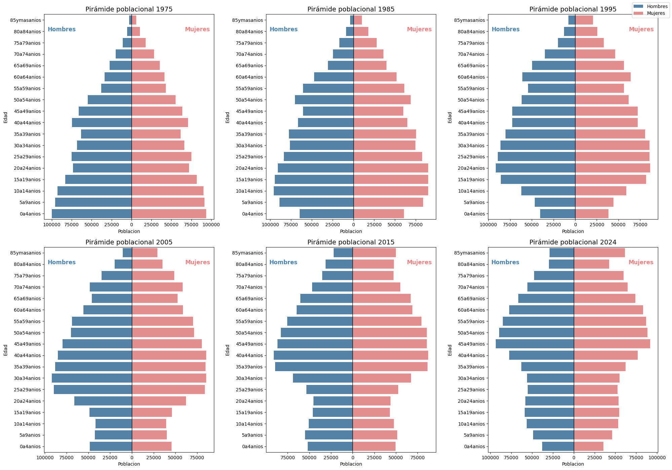
4. RESULTADOS
Las pirámides de población reflejan un claro proceso de envejecimiento, con un progresivo estrechamiento de la base y un engrosamiento de la parte superior
DEMOGRAFÍA DE EUSKADI: ANÁLISIS DE PARÁMETROS BÁSICOS y EVOLUCIÓN RECIENTE

Slide 6
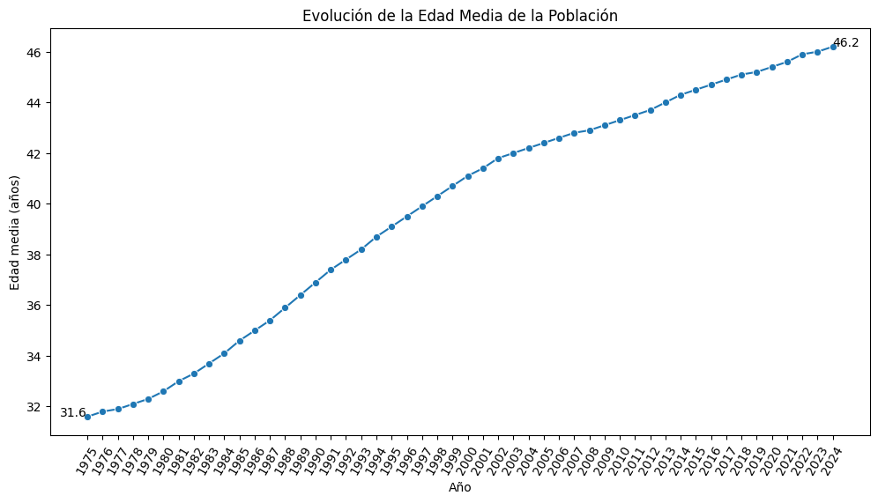
La evolución en la media de edad de la población confirma el envejecimiento poblacional: la edad media aumenta en 15,4 años (de 31,6 a 46,2 años de media)
HIPÓTESIS 1 CONFIRMADA: LA POBLACIÓN DE EUSKADI ESTÁ EN UN CLARO PROCESO DE ENVEJECIMIENTO
DEMOGRAFÍA DE EUSKADI: ANÁLISIS DE PARÁMETROS BÁSICOS y EVOLUCIÓN RECIENTE

Slide 7
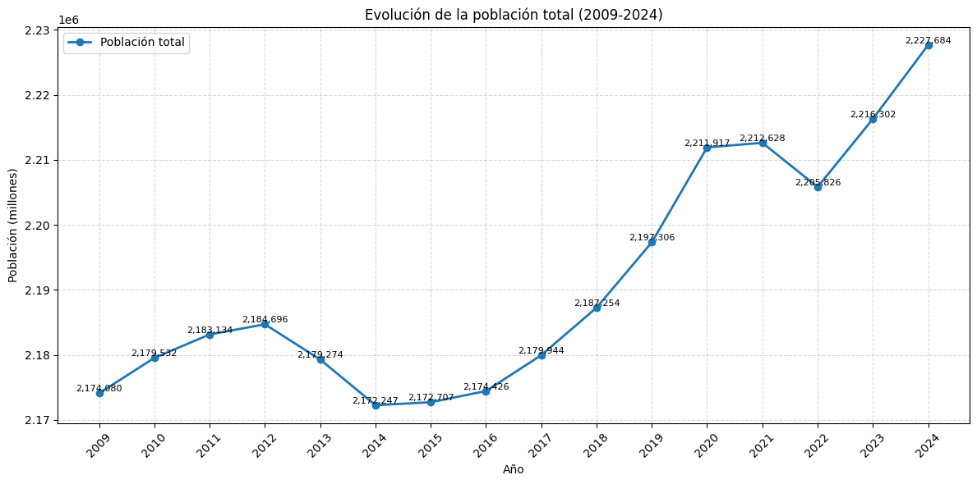
Tras un breve periodo de reducción, la población de Euskadi crece en la última década, y gana 55.000 habitantes…
DEMOGRAFÍA DE EUSKADI: ANÁLISIS DE PARÁMETROS BÁSICOS y EVOLUCIÓN RECIENTE

Slide 8
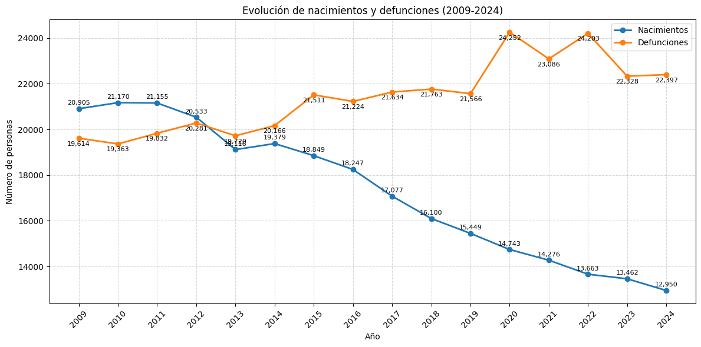
El número de defunciones anuales incrementa entre 2009 y 2024, mientras la caída de los nacimientos se traducen desde 2012 en un saldo vegetativo negativo…
...y en 2024 la pérdida natural de población se cifró en casi 10.000 habitantes
DEMOGRAFÍA DE EUSKADI: ANÁLISIS DE PARÁMETROS BÁSICOS y EVOLUCIÓN RECIENTE

Slide 9
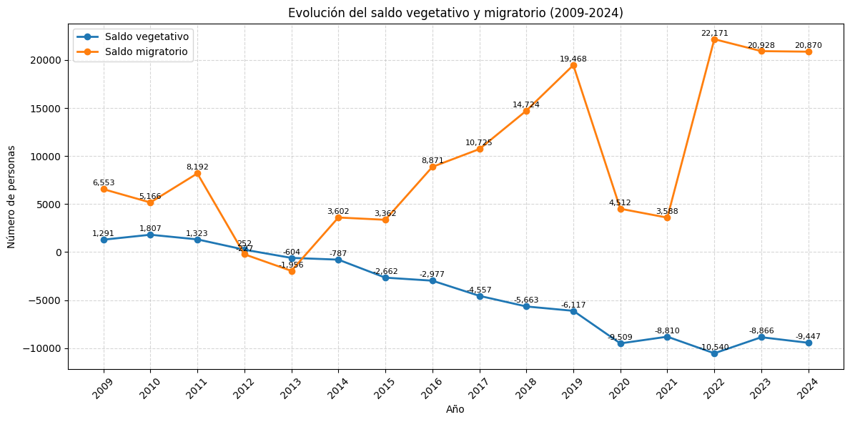
Mientras que el saldo vegetativo sigue avanzando en valores negativos, el saldo migratorio (entradas-salidas de población) incrementan y se estabilizan en torno a los 20.000 nuevos habitantes anuales.
HIPÓTESIS 2 CONFIRMADA: EL CRECIMIENTO POBLACIONAL SE EXPLICA POR LA ENTRADA DE POBLACIÓN, NO ASÍ POR EL CRECIMIENTO NATURAL DE LA POBLACIÓN
DEMOGRAFÍA DE EUSKADI: ANÁLISIS DE PARÁMETROS BÁSICOS y EVOLUCIÓN RECIENTE

Slide 10
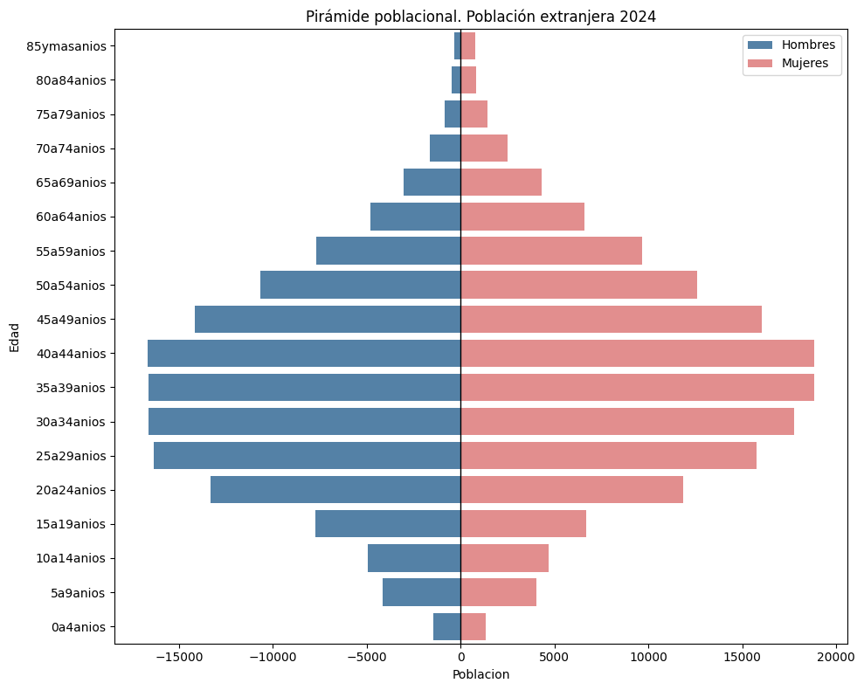
La pirámide de población de los residentes extranjeros en Euskadi presenta una estructura diferente a la de la población general, con clara concentración de población en la parte central de la pirámide, principalmente en los grupos de edad que van de los 20 a los 49 años.
DEMOGRAFÍA DE EUSKADI: ANÁLISIS DE PARÁMETROS BÁSICOS y EVOLUCIÓN RECIENTE

Slide 11
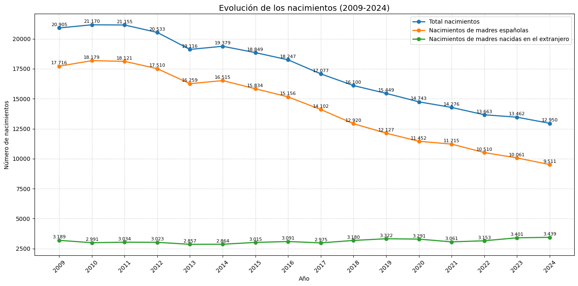
El número de nacimientos de madres extranjeras se ha mantenido estable, creciendo incluso ligeramente en la última parte del periodo 2009-2024, y representando el 27% (15,3% en 2009).
Por el contrario, los nacimientos de madres locales se reduce de forma notable en este periodo, pasando de los 21.155 nacimientos en 2011 a los 12.950 en 2024 (-38%).
DEMOGRAFÍA DE EUSKADI: ANÁLISIS DE PARÁMETROS BÁSICOS y EVOLUCIÓN RECIENTE

Slide 12
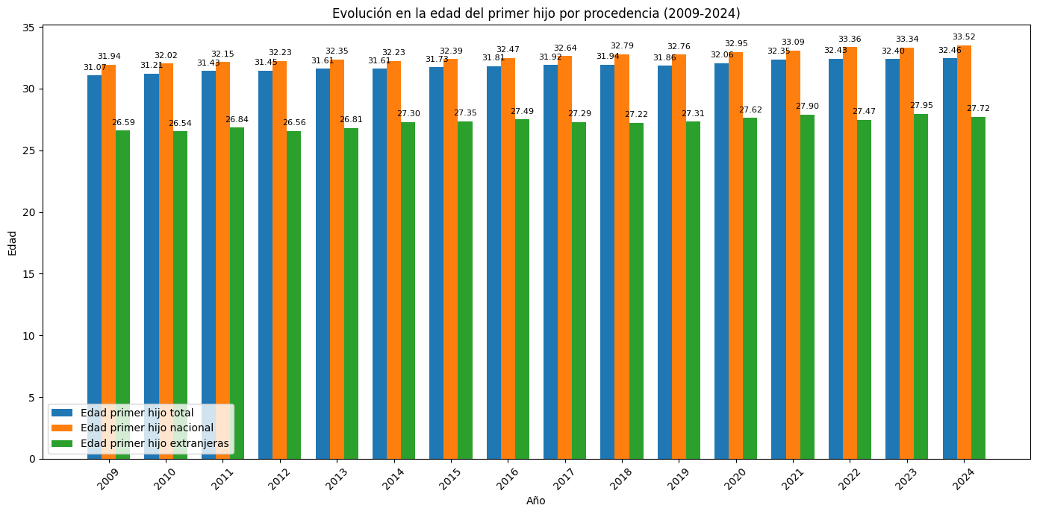
La edad media en que las mujeres tienen su primer hijo es de 32,46 años, cifra que es sensiblemente mayor entre las nacionales: 33,52 años frente a los 27,72 de las extranjeras.
Además, la cifra crece de forma constante en el periodo, incrementándose en 1,57 años desde 2009. Este incremento es menor entre las mujeres extranjeras (+1,13).
DEMOGRAFÍA DE EUSKADI: ANÁLISIS DE PARÁMETROS BÁSICOS y EVOLUCIÓN RECIENTE

Slide 13
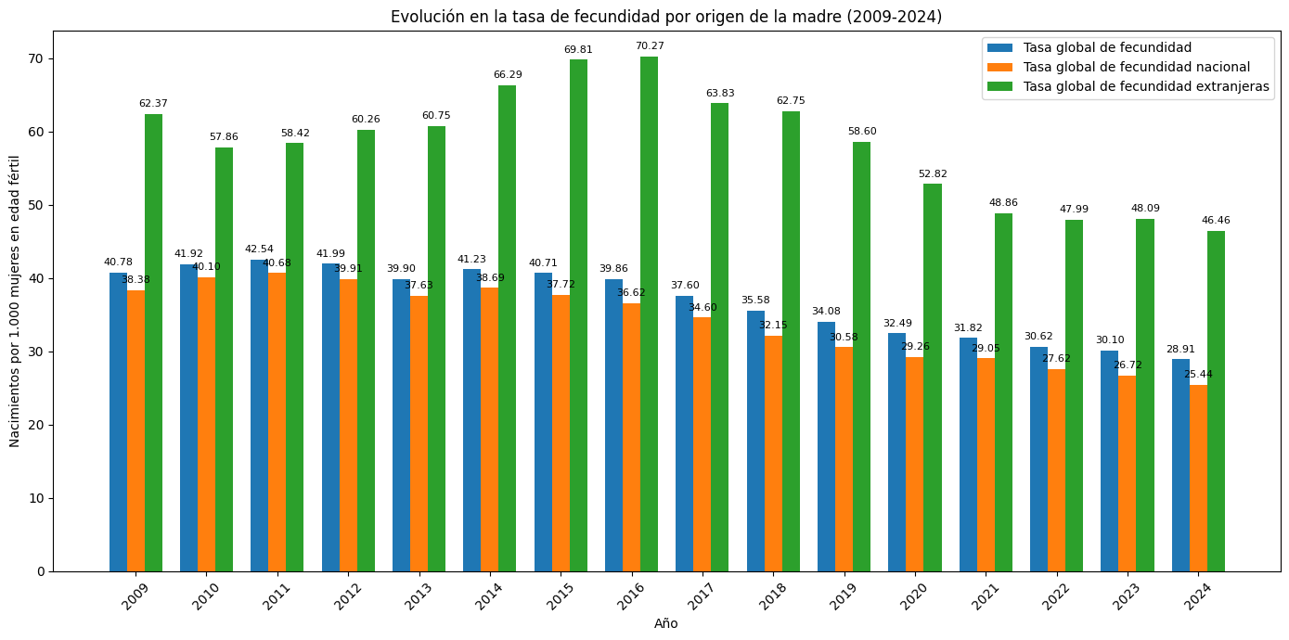
La tasa de fecundidad (nacimientos por 1.000 mujeres en edad fértil) es sensiblemente superior entre la población extranjera: 46,46 frente a 25,44 de las locales.
Los dos colectivos coinciden en la tendencia a su reducción.
DEMOGRAFÍA DE EUSKADI: ANÁLISIS DE PARÁMETROS BÁSICOS y EVOLUCIÓN RECIENTE

Slide 14
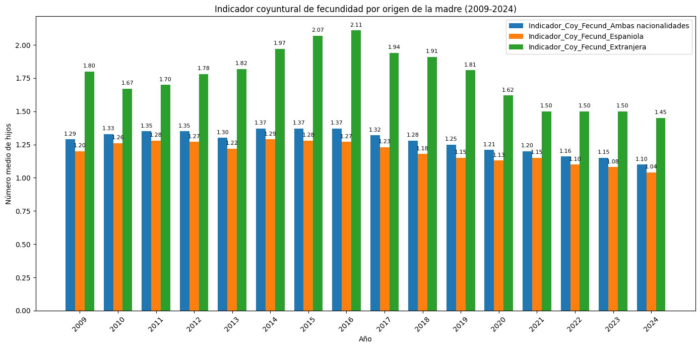
Esa convergencia en la reducción de la fecundidad se refleja también en el indicador coyuntural de fecundidad , que experimenta una reducción en ambos colectivos, si bien:
- es más notable entre las extranjeras,
-aunque aún es muy superior al de las nacionales.
La cifra total se mantiene lejos de la tasa de reposición (2,1), con 1,10 hijos por mujer.
(número de hijos por mujer)
HIPÓTESIS 3 CONFIRMADA: LA ENTRADA DE POBLACIÓN EXTRANJERA CONTRIBUYE A REJUVENECER LA POBLACIÓN POR ENTRADA DE POBLACIÓN JOVEN Y NUEVAS PAUTAS DE NATALIDAD, SI BIEN APENAS CONSIGUE RALENTIZAR EL ENVEJECIMIENTO DE LA POBLACIÓN GENERAL Y TIENDE A CONVERGER EN PAUTAS
DEMOGRAFÍA DE EUSKADI: ANÁLISIS DE PARÁMETROS BÁSICOS y EVOLUCIÓN RECIENTE

Slide 15
5. CONCLUSIONES
HIPÓTESIS 1 CONFIRMADA: LA POBLACIÓN DE EUSKADI ESTÁ EN UN CLARO PROCESO DE ENVEJECIMIENTO
HIPÓTESIS 2 CONFIRMADA: EL CRECIMIENTO POBLACIONAL SE EXPLICA POR LA ENTRADA DE POBLACIÓN, NO ASÍ POR EL CRECIMIENTO NATURAL DE LA POBLACIÓN
HIPÓTESIS 3 CONFIRMADA: LA ENTRADA DE POBLACIÓN EXTRANJERA CONTRIBUYE A REJUVENECER LA POBLACIÓN POR ENTRADA DE POBLACIÓN JOVEN Y NUEVAS PAUTAS DE NATALIDAD, SI BIEN APENAS CONSIGUE RALENTIZAR EL ENVEJECIMIENTO DE LA POBLACIÓN GENERAL Y TIENDE A CONVERGER EN PAUTAS
DEMOGRAFÍA DE EUSKADI: ANÁLISIS DE PARÁMETROS BÁSICOS y EVOLUCIÓN RECIENTE

Slide 16
¡GRACIAS POR VUESTRA ATENCIÓN!
DEMOGRAFÍA DE EUSKADI: ANÁLISIS DE PARÁMETROS BÁSICOS y EVOLUCIÓN RECIENTE

